Slide 1
считалки
Фишкова С.Н.
2014-2015 учебный год

Slide 2
Считалка - это жанр народного фольклора, который возник очень давно. Это сейчас считалки являются видом детского творчества, а в далекие времена, как это ни удивительно, считалки использовали взрослые! Они использовали считалки для того, чтобы распределять работу, например, роли перед охотой. Ведь многие виды работы, особенно тогда, были очень тяжелыми, иногда опасными для здоровья и даже для жизни. Мало кто по собственному желанию хотел браться за такие работы. А считалки позволяли распределять работу между участниками так, чтобы никому не было обидно, потому что на такую тяжелую работу посылали не потому, что не можешь поспорить или не нравишься главному, а потому что так выпало по счету, то есть как-никак по справедливости.

Slide 3
Ведь многие виды работы, особенно тогда, были очень тяжелыми, иногда опасными для здоровья и даже для жизни. Мало кто по собственному желанию хотел браться за такие работы. А считалки позволяли распределять работу между участниками так, чтобы никому не было обидно, потому что на такую тяжелую работу посылали не потому, что не можешь поспорить или не нравишься главному, а потому что так выпало по счету, то есть как-никак по справедливости.

Slide 4
Ёжик, Ёжик, чудачок,
Сшил колючий пиджачок.
Встал в кружок и ну считать-
Нам водилку выбирать.

Slide 5
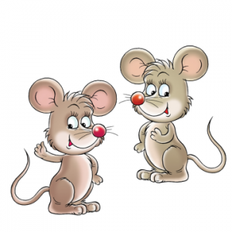
Раз, два, три, четыре.
Жили мышки на квартире.
Чай пили, чашки мыли,
По три денежки платили.
Кто не хочет платить,
Тому и водить.

Slide 6
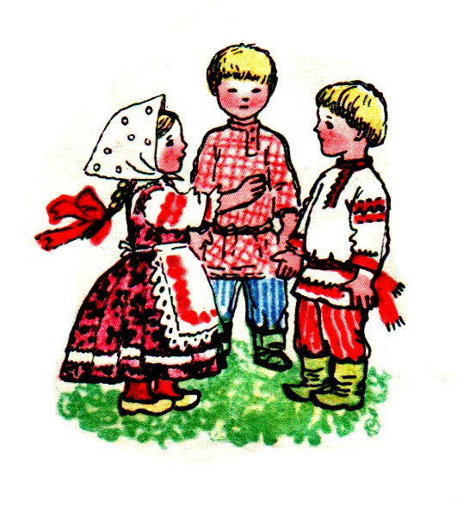
Раз, два, три, четыре, пять,
Будем в прятки мы играть.
Небо, звезды, луг, цветы –
Ты пойди-ка поводи!

Slide 7
Бегал по двору щенок
Видит пирога кусок,
Под крыльцо залез и съел,
Задремал и засопел.
А вот мы не будем спать,
Всем нам хочется играть.

Slide 8
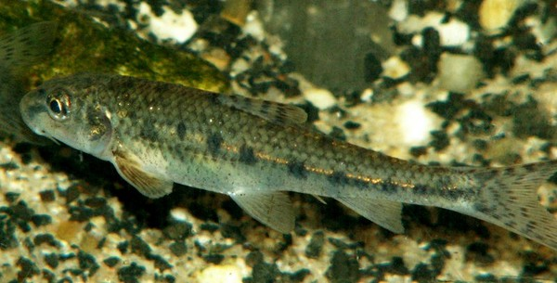
Плыл у беpега пескаpик,
Потеpял воздушный шаpик.
Помоги его найти -
Сосчитай до десяти.

Slide 9
На лужок пришли бельчата,
Медвежата, барсучата.
На зеленый на лужок
Приходи и ты, дружок.

Slide 10
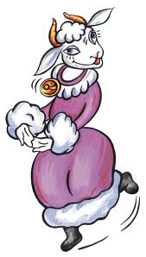
Шла коза по мостику
И виляла хвостиком,
Зацепила за перила,
Прямо в речку угодила.
Кто не верит — это он,
Выходи из круга вон!

Slide 11
Скок-поскок, скок-поскок!
Зайка прыгнул на пенек.
В барабан он громко бьет,
В чехарду играть зовет.

Slide 12
Пчелы в поле полетели,
Зажужжали, загудели.
Сели пчелы на цветы.
Мы играем — водишь ты!

Slide 13
Спасибо за внимание!

